Slide 1
Slægtsforskning og DNA
Slægtshistorisk forening Guldborgsund
26. oktober 2019

Slide 2
Baggrund
Jacob Hejmdal Gren
Slægtsforsker siden barnsben
Læge
Hvem var far til Selma?
Hvem var mine aner inden kirkebøgernes tid?
Forbindelser til forhistorisk tid
Anders Mørup-Petersen
Artikler
”Faldet i gryden” med Y-DNA og haplogrupper

Slide 3
Disposition
Introduktion
Hvad kan DNA bidrage med?
Den lille biologi-time
Test-firmaer
DNA-typer
Test-typer
Afrunding

Slide 4
Hvad kan DNA bidrage med?
Uvante ord…
og forkortelser…
Autosomal
I-M253
Triangulering
U4a1a
SNP
HVR1

Slide 5
Hvad kan DNA bidrage med?
Et supplement til traditionel slægtsforskning!
Den biologiske side af slægtsforskningen
Overraskelser kan dukke op!
Gåder i slægtsforskningen
Hvem var egentlig barnets forældre/far/mor?
Forbindelser til forhistoriske folkevandringer
Noget DNA arves næsten uforandret fra forhistorisk tid
Område i udvikling
Nye muligheder og oplysninger!

Slide 6
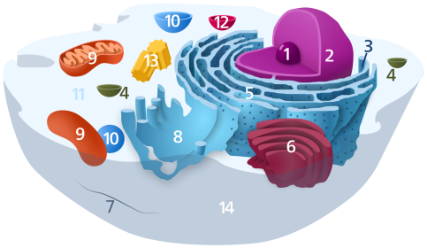
Den lille biologi-time…
DNA ~ gener ~ genom ~ arvemateriale
Biologisk opskrift på hvem vi er
De 4 DNA-byggestene: A, C, G og T
Cellekerne med
46 kromosomer
Mitokondie
Mitokondie
CELLE
Kønskromosomer:
XX = kvinde
XY = mand

Slide 7
Test-firmaer
FamilyTreeDNA – FTDNA
MyHeritage
AncestryDNA
23andMe

Slide 8
DNA-typer

Slide 9
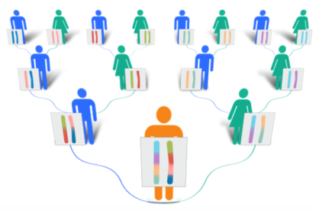
Autosomalt DNA
44 ud 46 kromosomer
Nedarves fra alle linier - halvdel fra mor, halvdel fra far
Blandes og ”fortyndes” for hver generation
Bedst til nære forbindelser

Slide 10
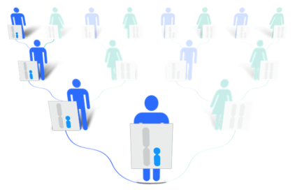
Y-DNA
Ét kønskromosom ud af 46 kromosomer
Nedarves fra fars fars fars far osv.
Kun mænd kan testes

Slide 11
X-DNA
Kvinde
Ét/to kønskromosom(er) ud af 46 kromosomer
Nedarves lidt kompliceret
Testes sammen med autosomalt DNA

Slide 12
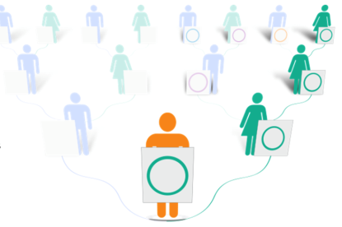
mitokondrie-DNA
Lille DNA-ring i mitokondierne
Nedarves fra mors mors mors mor osv.
Alle mennesker kan testes

Slide 13
Test-typer
Family Tree DNA

Slide 14
Family Finder
Autosomalt DNA (44 af 46 kromosomer) samt X-DNA

Slide 15
Family Finder – MyOrigins
Dit DNA ligner disse gruppers – ikke fakta om dit ophav!
Autosomal DNA-test hos FamilyTreeDNA.com

Slide 16
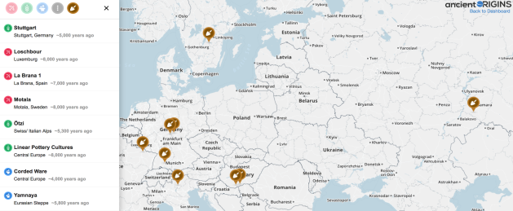
Family Finder – Ancient Origins
Autosomal DNA-test hos FamilyTreeDNA.com

Slide 17
Family Finder – Matches
Liste over personer med lignende DNA-segmenter
De ”stærke matches” er sikre slægtninge
Rimelig chance for at finde forbindelsen
De ”svage matches” er fjerne slægtninge eller usikre
Svært eller umuligt at finde forbindelsen
Det kræver ”rugbrødsarbejde”!

Slide 18
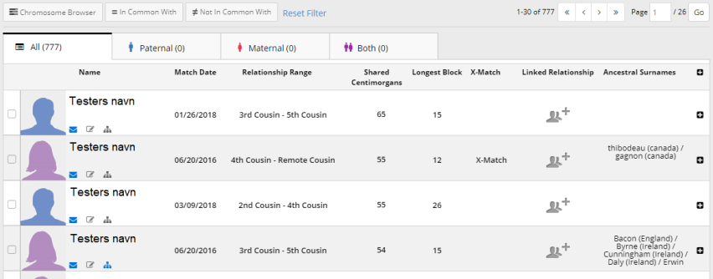
Family Finder – Matches
Hvilke matches er interessante?
Totalt del DNA over ca. 80 cM
Største segment over 10-15 cM
Mere end ét segment over 10 cM
Geografisk relevant område
”Spændende” navne

Slide 19
Family Finder – Matches-Tabel
dnapainter.com/tools/sharedcmv4

Slide 20
Family Finder – Chromosome Browser
Mig, mor &
morfar!

Slide 21
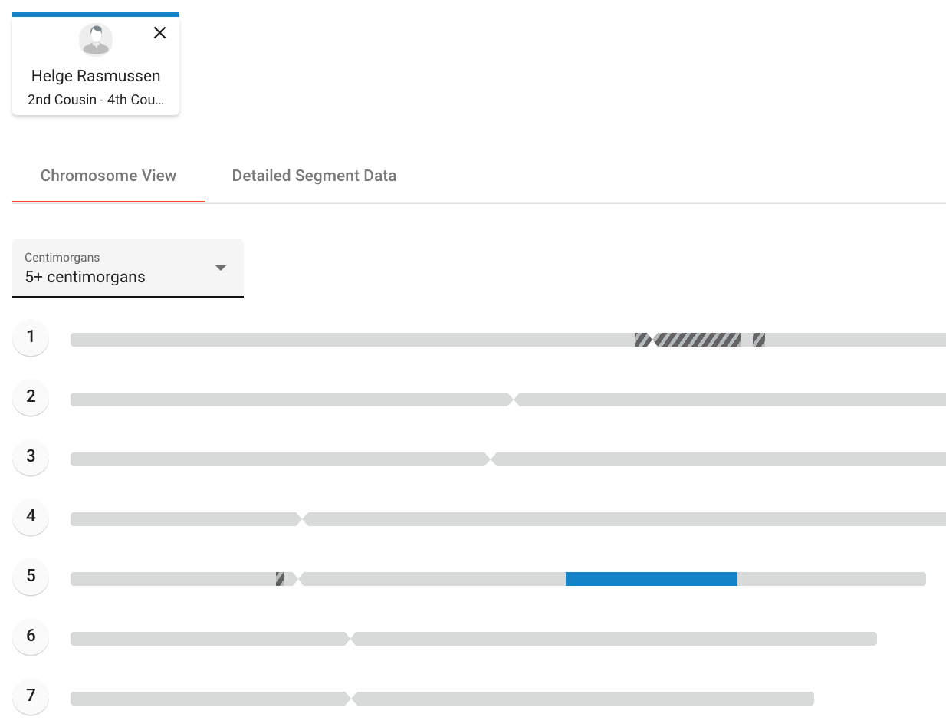
Family Finder – Nyt match
Nyt match!
Fars side!
Farmors side!

Slide 22
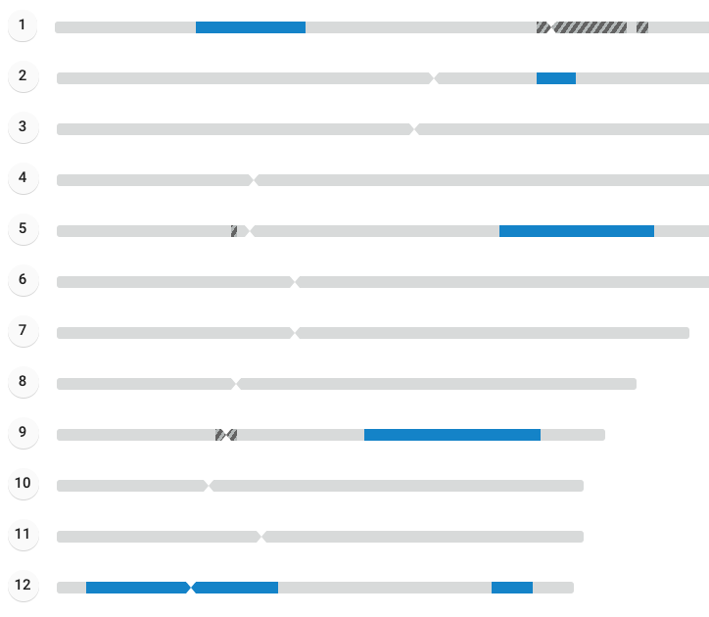
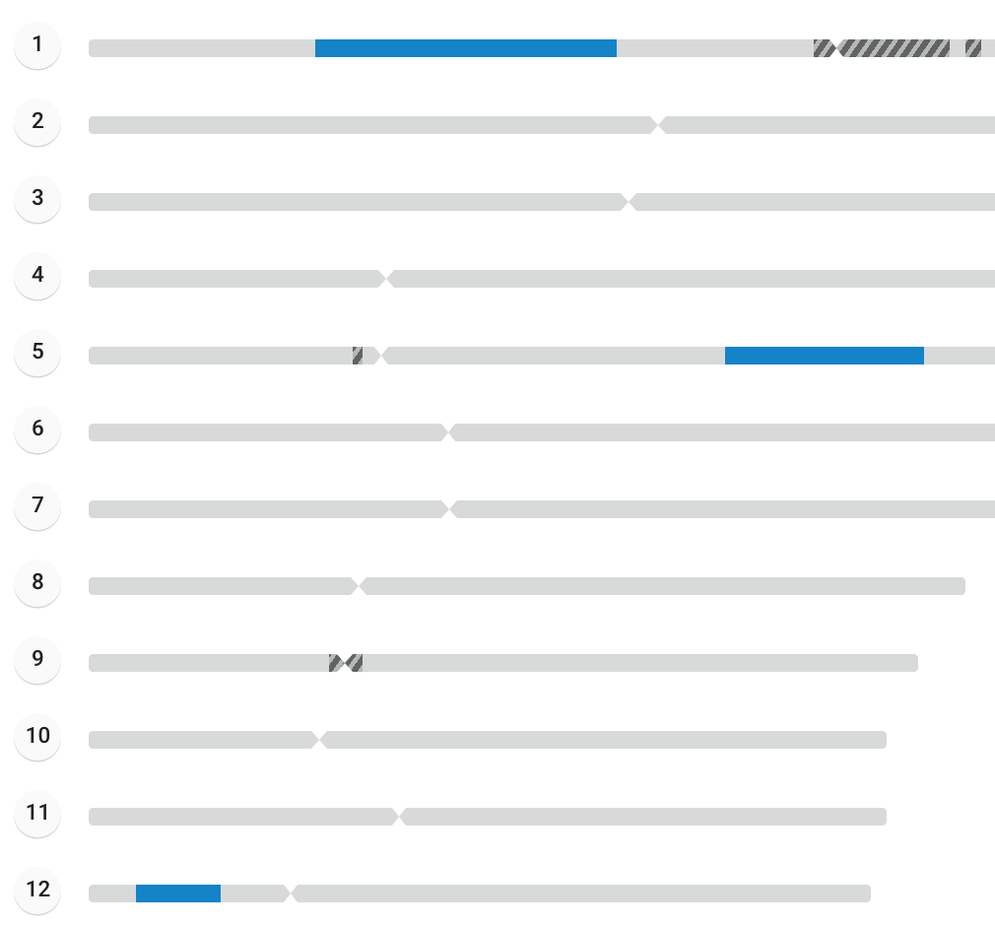
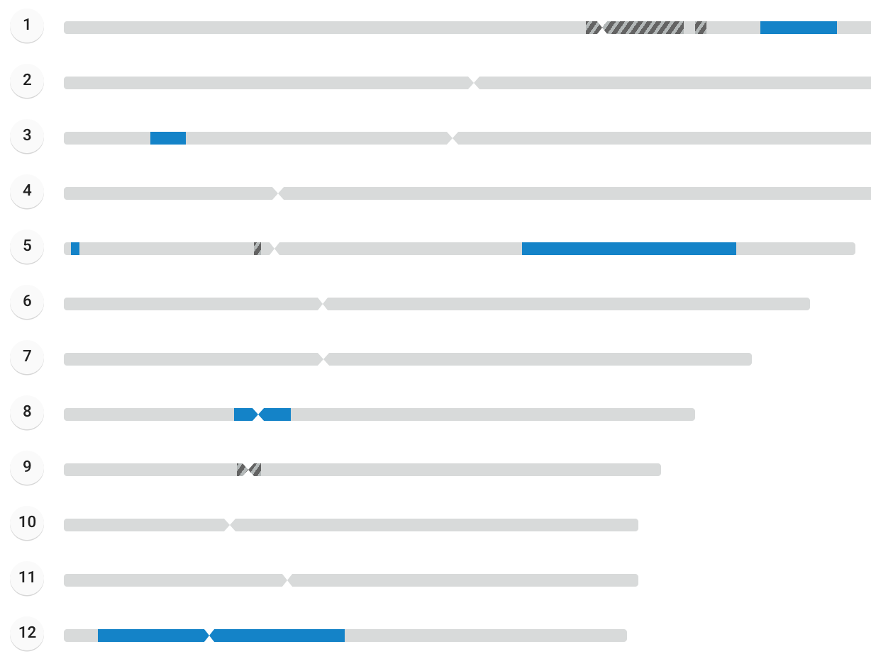
Family Finder – Nyt match
Far 111/34
Faster 72/14
Kusine A 275/70
Kusine B 197/61
Kusine H 148/51

Slide 23
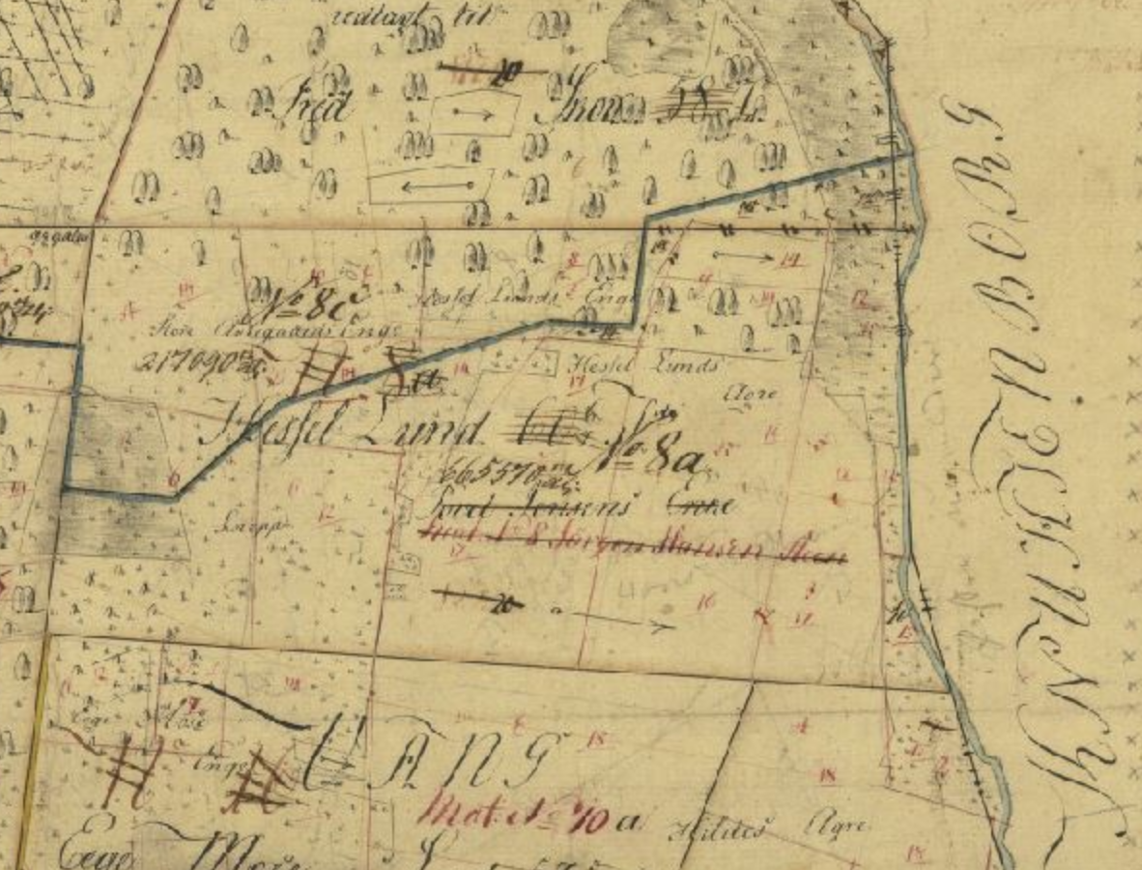
Family Finder – Nyt match
Fælles tip-oldeforældre:
Hans Jørgensen Steen *1806, Maglemer
+1882, Blanss
Anne Madsdatter
*1815, Maglemer
+1884, Blans

Slide 24
Family Finder – Endnu et match
Morfars match!
Morfar (baggrund):
- ~97% fra Lolland
- Tip-oldemor, søster
Match (blå): - Tip-tip-oldemor fra Lolland - 4xtip-oldemor, søster

Slide 25
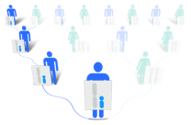
Y-DNA
Fortæller om den direkte fædrene linje
Næsten uforandret gennem årtusinder
Der sker dog mutation ca. hvert 150. år
Menneskehedens stamtræ
Hver mutation er en ny gren - haplogruppe
Matches er slægtninge i samme fædrene linie – også tusindvis af år tilbage

Slide 26
Y-DNA lever livet farligt!
Væsentligt færre personer man kan matche end ved autosomalt DNA (FamilyFinder)
Matches er oftest i forhistorisk tid

Slide 27
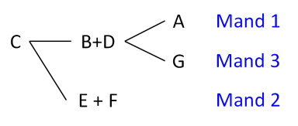
SNP’ere og haplogrupper
Ca. hvert 150 år sker en mutation i Y-kromosomet
Når den først er sket, arver alle efterfølgende sønner mutationen
De mutationer, som mindst to mænd deler, kaldes for haplogrupper
Hvis vi tester 3 mænd, og de har følgende mutationer:
Mand 1 har mutation A, B, C og D
Mand 2 har mutation C, E og F
Mand 3 har mutation B, C, D og G

Slide 28
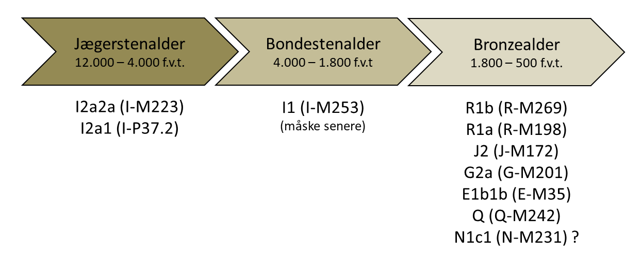
Haplogrupper i Danmark

Slide 29
Hvordan tester man sin Y-haplogruppe?
Y37 / Y67 / Y111 giver et sikkert bud på ens helt overordnede haplogruppe
SNP-packs giver en mere detaljeret haplogruppe
BigY 700 giver ens mest detaljerede haplogruppe - og er med til at opdage nye haplogrupper!
Yseq’s ”Top-Level Orientation Panel” giver også ens mest detaljerede haplogruppe
Men intet andet og ingen matches!

Slide 30
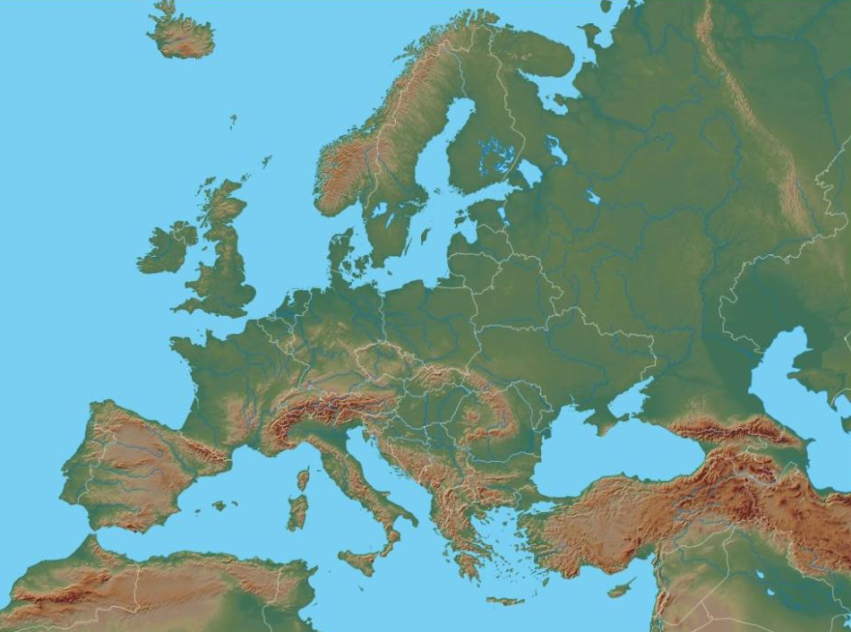
Y-DNA – eksempel 1
Z367
Skotsk
1500-1000 år siden
BY3604
Danmark
1000? år siden
M269
Yamnaya
5500-4000 år siden
U106
?
Keltisk
3000-2000 år siden
P312
?
L2
U152
Haplogruppe R > M269 > P312 > U152 > L2 > Z367 > BY3604

Slide 31
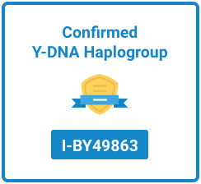
Y-DNA – eksempel 2
Carl Olofsson (~1687–1758), Blekinge, Sverige
I1: Jægere-samlere fra stenalderen
M227, fælles ane 2800 år siden (Østersø-området/Centraleuropa, spredt)
Y7925, fælles ane 2700 år siden (Spredt, Jerusalem)
BY49863, fælles ane for 1400 år siden (Blekinge!)

Slide 32
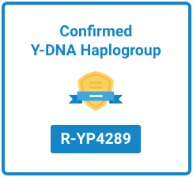
Y-DNA – eksempel 3
Anders Knudsen (~1738–1800), Keldernæs, Lolland
R1a: Hyrder fra østlige stepper for 4-5000 år siden
L1029, fælles ane 2100 år siden (slaviske områder)
YP4289, fælles ane 1400 år siden (én tjekke – vendisk forbindelse?)

Slide 33
mtDNA
Fortæller om den direkte mødrene linie
Men kan både tages af mænd og kvinder
Næsten uforandret gennem årtusinder
Dog mutation ca. hvert 1000. år ???
Lavere opløsning end Y-DNA
Menneskehedens stamtræ
Hver mutation er en ny gren - haplogruppe
Matches er slægtninge i samme mødrene linie – også tusindvis af år tilbage

Slide 34
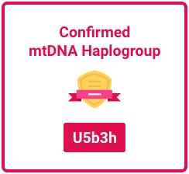
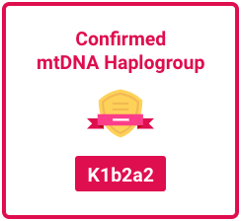
mtDNA – eksempler
?
Jæger-samlere
45000? år siden
?
?
Bønder
7000-8000 år siden

Slide 35
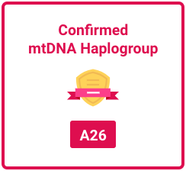
mtDNA – eksempel
Uventet haplogruppe, der består af 5-7 personer!
Danske linjer tilbage til 1700-tallet?
?

Slide 36
Tests – Hvordan?
Bestilles via internettet
Skrab dine kinder og send tilbage!
Ventetid
Hvem skal testes?
www.familytreedna.com
Family Finder:
Normal pris: 79$ + ekspedition 12,95$ (~590 kr.)
Intet abonnement
Overførsel til MyHeritage

Slide 37
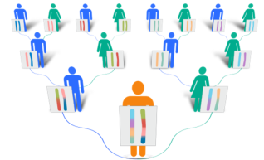
Family Finder
Tester alle slægtslinier
Bedst til nære forbindelser
Kan tages af alle
Y37, Y67, Y111 og BigY
mtDNA
Tester kun den direkte fædrene linie
Rækker tilbage til ”Adam” Kan kun tages af mænd
Tester kun den direkte mødrene linie
Rækker tilbage til ”Eva” Kan tages af alle

Slide 38
Tak!
For jeres tid
www.dsgg.dk
Facebook: DNA og slægtsforskning DNA-slægtsforskning
www.familytreedna.com
Spørg bare!

